Slide 1
Το σχίσμα του 1054
Με τον όρο «σχίσμα» εννοούμε την διαίρεση της μίας αδιάσπαστης Εκκλησίας του Χριστού

Slide 3
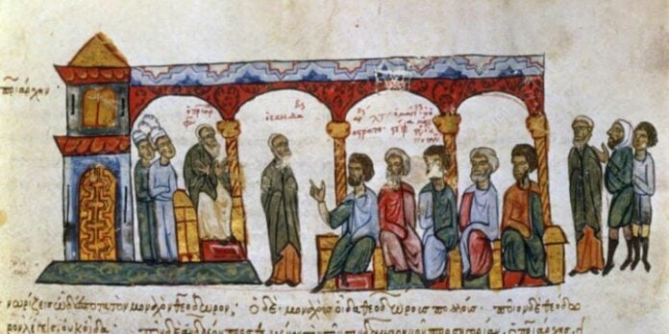
Αίτια προ του σχίσματος
Κατά τον 5^{ο} και 6^{ο} αιώνα ο Πάπας αντιδρά στα ίσα πρεσβεία τιμής ( ισοτιμία) των δύο Εκκλησιών
(Ανατολικής και Δυτικής), που είχαν αναγνωριστεί από τις Β ΄και Δ΄ Οικουμενικές Συνόδους.
Τον 9^{ο} αιώνα η Δυτική Εκκλησία αντιδρά στη χειροτονία του Πατριάρχη Φωτίου που έγινε μέσα σε λίγο
χρονικό διάστημα. Τελικά το 879 ο Φώτιος αναγνωρίζεται ως Πατριάρχης

Slide 4
Δογματικές, εκκλησιαστικές και άλλες διαφορές
Filioque: Στο Σύμβολο της Πίστεως η Δυτική Εκκλησία προσθέτει το «Filioque», την εκπόρευση δηλαδή του Αγίου Πνεύματος και εκ του Υιού. Συνέπεια η ανάμειξη των αποκλειστικών ιδιοτήτων της Αγίας Τριάδας, η διαρχία στη θεότητα και η υποτίμηση του Αγίου Πνεύματος
Το Πρωτείο του Πάπα σε θέματα διοίκησης και πίστης της Εκκλησίας, που αντικαθιστά το συνοδικό σύστημα της εκκλησίας
Η υποχρεωτική αγαμία του κλήρου
Η χρήση άζυμου άρτου στη Θεία Ευχαριστία
Η καθιέρωση της νηστείας του Σαββάτου

Slide 5
Αφορμή
Ο Πάπας Λέων ο Θ΄ επιβάλλει τα λατινικά έθιμα στη λατρεία και στην εκκλησιαστική και κοινωνική ζωή της Κάτω Ιταλίας και Σικελίας
Ο Πατριάρχης Μιχαήλ ο Κηρουλάριος αντιδρά και δίνει εντολή να κλείσουν τα λατινικά μοναστήρια και οι ναοί στην Κωνσταντινούπολη.

Slide 6
Γεγονότα και σύγκρουση
Ο Μιχαήλ Κηρουλάριος καταδικάζει τις καινοτομίες της Δυτικής Εκκλησίας
Ο Πάπας στέλνει αντιπροσωπεία στην Κωνσταντινούπολη με επικεφαλή τον καρδινάλιο Ουμβέρτο με επιστολές, μία για τον αυτοκράτορα και μία για τον Πατριάρχη. Με αυτές ο Πάπας Λέων ο Θ΄ ζητά την προσάρτηση των Εκκλησιών της Ιλλυρίας και της Βουλγαρίας και αμφισβητεί τον τίτλο του Οικουμενικού Πατριάρχη για τον Μιχαήλ τον Κηρουλάριο.
Ο Ουμβέρτος υποστηρίζει το παπικό πρωτείο. Ο Μ. Κηρουλάριος πιστεύει ότι ο Πάπας πρέπει να διαπραγματεύεται μαζί του ως ίσος προς ίσο.

Slide 7
Ο Καρδινάλιος Ουμβέρτος καταθέτει μαζί με τους παπικούς αντιπροσώπους, στην αγία Τράπεζα της Αγίας Σοφίας, την ώρα της τέλεσης της απογευματινής Θείας Λειτουργίας του Σαββάτου, τον αφορισμό του Πατριάρχη και αναθεματίζει όλη την Ορθόδοξη Εκκλησία
Και ο Πατριάρχης, σε Σύνοδο στις 24 Ιουλίου του 1054, αναθεματίζει και αφορίζει τους συντάκτες της επιστολής και όσους την ακολουθούν.
Τα Πατριαρχεία της Ανατολής τάσσονται με τον Πατριάρχη, πιστοί στην Ορθοδοξία.

Slide 8
Συνέπειες του Σχίσματος
Ο Πατριάρχης αυξάνει την πνευματική του κυριαρχία στην Ανατολή, όπου διατηρείται το συνοδικό σύστημα διοίκησης
Με πρόσχημα την απελευθέρωση των αγίων τόπων από τους Μουσουλμάνους, η Δύση προχωρεί στις Σταυροφορίες. Κατά την τέταρτη Σταυροφορία καταλαμβάνει την Κωνσταντινούπολη. Επιβάλλει τα λατινικά έθιμα στις κατακτημένες περιοχές και αντιμετωπίζει τους Ορθόδοξους ως χειρότερους εχθρούς
Τον 16^{ο} αιώνα στους κόλπους της Δυτικής Εκκλησίας έχουμε ένα δεύτερο σχίσμα, έχοντας ως αιτία τον αυταρχισμό της. Είναι ο Προτεσταντισμός.

Slide 9
Τέταρτη Σταυροφορία 1204

Slide 10
Προτεσταντισμός

Slide 11
Προσπάθειες άρσης του Σχίσματος των Εκκλησιών
Οι Παλαιολόγοι περίμεναν βοήθεια από τη Δύση για να αντιμετωπίσουν τους Σελτζούκους Τούρκους και τους Οθωμανούς.
Σύνοδος Λυών
Σύνοδος της Λυών (1274): ο Μιχαήλ Η΄ Παλαιολόγος προσπάθησε να ενώσει τις δύο Εκκλησίες για να ενισχύσει την αυτοκρατορία που κινδύνευε από τους Τούρκους. Η ένωση δεν επιτεύχθηκε εξαιτίας των αξιώσεων του Πάπα να υποτάξει την Ανατολική Εκκλησία

Slide 12
Σύνοδος της Λυών

Slide 13
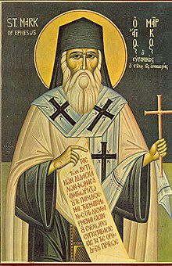
Σύνοδος Φερράρας- Φλωρεντίας
Στην Σύνοδο της Φερράρας- Φλωρεντίας συμμετείχε ο αυτοκράτορας Ιωάννης Η΄ ο Παλαιολόγος. Πολλοί υπέγραψαν την ένωση, η οποία ήταν υποτέλεια στη Δύση. Αντέδρασε ο άγιος Μάρκος ο Ευγενικός. Τα πατριαρχεία της Ανατολής τάχθηκαν με την θεολογία του.

Slide 14
Ο αυτοκράτορας Ιωάννης Η' Παλαιολόγος εισέρχεται έφιππος στη Φλωρεντία για τη σύνοδο του 1439, όπου υπογράφηκε η Ένωση των Εκκλησιών. Φλωρεντία, τμήμα νωπογραφίας του Μπενότσο Γκότσολι στο Παλάτσο Μέντιτσι-Ρικάρντι

Slide 15
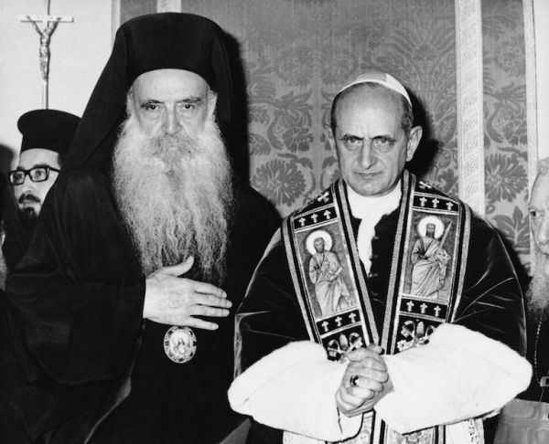
Άρση αναθεμάτων Ορθοδόξων και καθολικών 1965
Το 1964 συναντήθηκαν στα Ιεροσόλυμα ο Πάπας Παύλος ο Στ΄ και ο Οικουμενικός Πατριάρχης Αθηναγόρας ο Α΄. Προσευχήθηκαν μαζί ώστε η συνάντηαή τους να αποτελέσει την αρχή για ουσιαστικό διάλογο
Το 1965 οι δύο Εκκλησίες αποφάσισαν να άρουν τα αναθέματα που είχαν επιβληθεί με το Σχίσμα του 1054

Slide 16
Πηγές
https://history-gymelliniko.blogspot.com/2020/05/blog-post.html
https://el.wikipedia.org/wiki/%CE%9C%CE%AC%CF%81%CE%BA%CE%BF%CF%82_%CE%BF_%CE%95%CF%85%CE%B3%CE%B5%CE%BD%CE%B9%CE%BA%CF%8C%CF%82
https://vizantinaistorika.blogspot.com/2014/05/1274.html
https://0701.static.prezi.com/preview/v2/3xclcwhejegkcpyh4cgz6jaonh6jc3sachvcdoaizecfr3dnitcq_3_0.png
https://www.slideshare.net/slideshow/1054-48034205/48034205#6
https://www.naftemporiki.gr/society/1583865/agios-fotios-patriarchis-konstantinoypolis-vios-me-ola-ta-vyzantina-pathi/
https://www.in.gr/2020/12/07/stories/7-12-1965-arsi-ton-anathematon-tou-sxismatos-tou-1054/
Η μαρτυρία της Ορθόδοξης Εκκλησίας στον σύγχρονο κόσμο, Θρησκευτικά Γ΄Γυμνασίου, εκδ. ΙΤΥΕ ΔΙΟΦΑΝΤΟΣ 2020.

Slide 17
Εκπαιδευτικός ΠΕ01 : Δέσποινα Νικολαΐδου

